Slide 1
Sistema de configuración del protocolo de enrutamiento BGP para la interconexión entre empresas o ISP
Integrantes:
-Viviana Mero Cheme
-Jocelyn Miranda Real
-Edisson Sánchez Castro
Paralelo 1
Materia: Conmutación y Enrutamiento

Slide 2
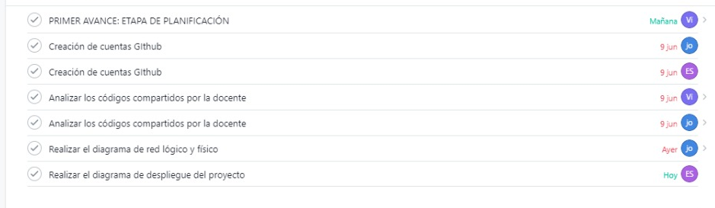
Cronograma de actividades
Vi: Viviana Mero
Jo: Jocelyn Miranda
Es: Edisson Sánchez

Slide 3
Sistemas autónomos
Colección de redes bajo la misma política de Enrutamiento
Con un mismo protocolo de enrutamiento
Usualmente bajo un mismo propietario y control administrativo
Identificado por un único número entero de 32 bits, conocido como Numero de Sistema Autónomo (ASN)

Slide 4
Protocolo bgp
Funciona sobre TCP por el puerto 179.
Permite el encaminamiento de los paquetes IP que se intercambian entre los distintos AS.
Utiliza un algoritmo similar al tipo vector de distancia. llamado path-vector.
Puede ser utilizado como iBGP o eBGP.
Distancia administrativa de BGP externa 20 y BGP interna 200

Slide 5
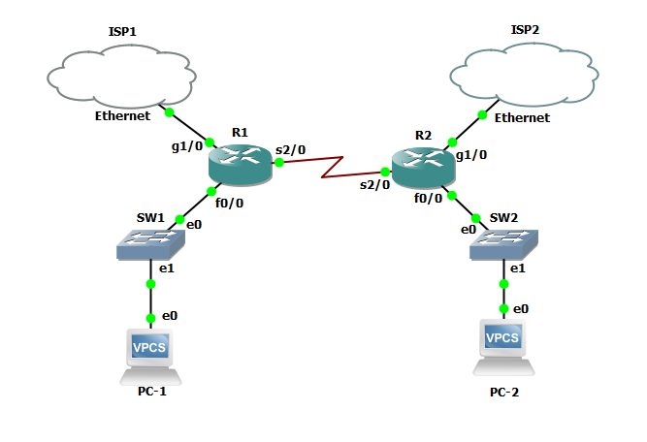
Diagrama de red físico

Slide 6
Diagrama de red lógico
Dispositivo | Interfaz | IP | Máscara de subred | Gateway
R1 | F0/0 S2/0 | 192.168.1.1 192.168.2.1 | 255.255.255.0
R2 | F0/0 S2/0 | 192.168.3.1 192.168.4.1 | 255.255.255.0
PC1 | F0/1 | 192.168.1.2 | 255.255.255.0 | 192.168.1.1
PC2 | F0/1 | 192.168.3.2 | 255.255.255.0 | 192.168.3.1

Slide 7
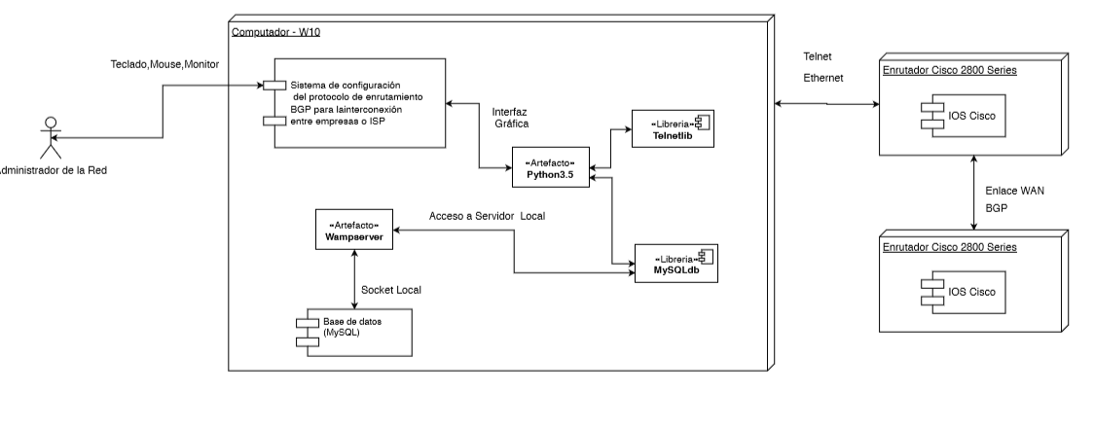
Diagrama de despliegue

Slide 8
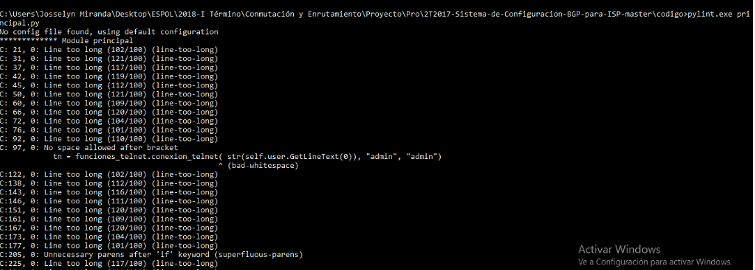
Analizador de códigos

Slide 9
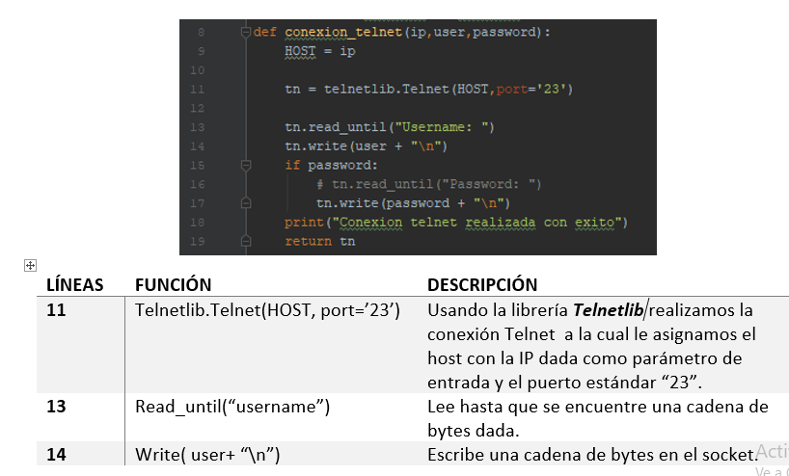
Funciones presentes en el archivo funciones_telnet.py

Slide 10
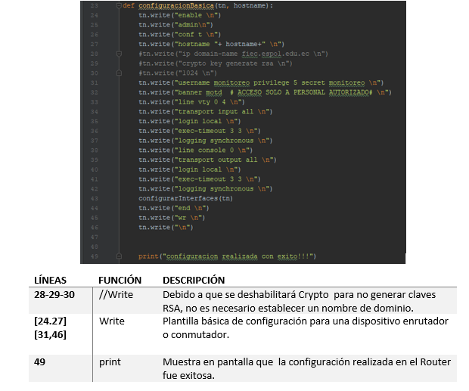

Slide 11
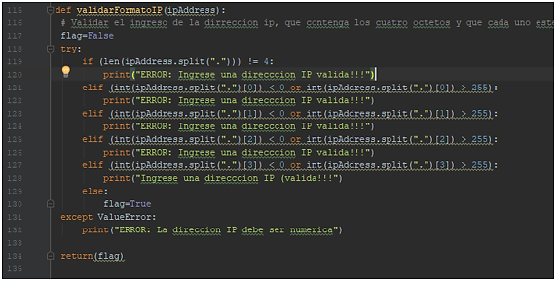
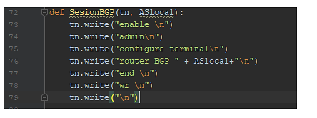

Slide 12
